Slide 1

static
INFO033

Slide 2
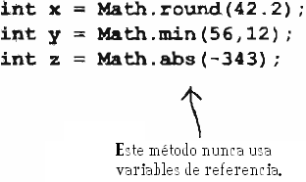
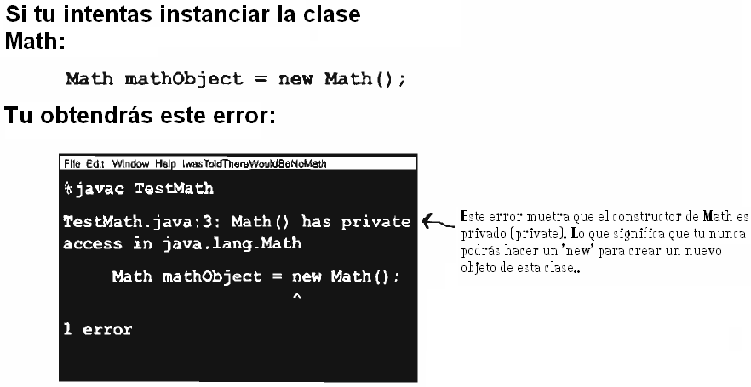
Clase Math
Los métodos de la clase Math no usan variables de instancia.
Entonces, son definidos como “static”.
No requieren crear un objeto (una instancia) Math.
De hecho, Math tiene su constructor como privado y no puede ser instanciada.

Slide 3
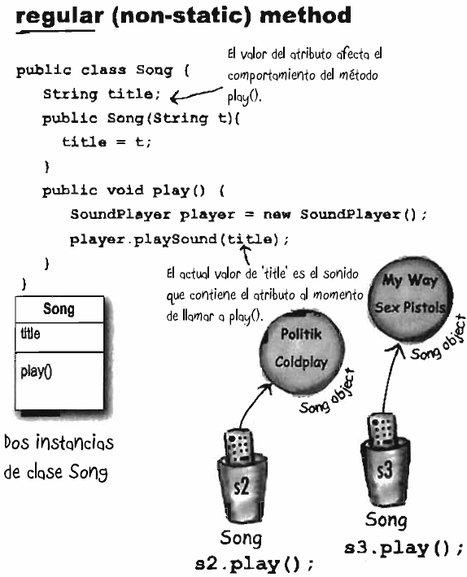

Slide 4
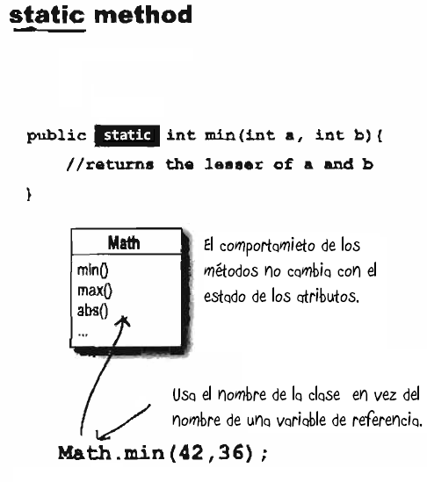

Slide 5
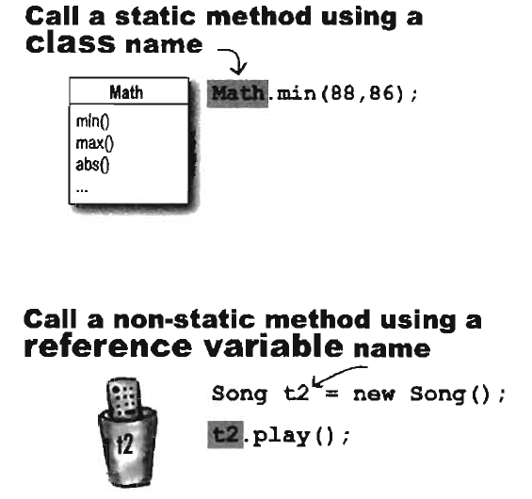
Llama un método static usando el nombre de la clase
Llama un método NO static usando el nombre de una variable de referencia

Slide 6
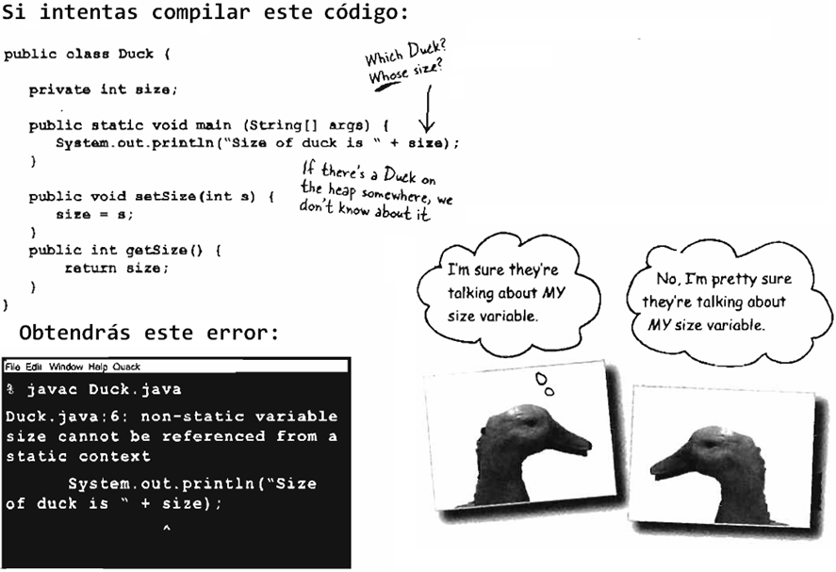
Métodos estáticos no pueden usar atributos NO estáticos!!!

Slide 7
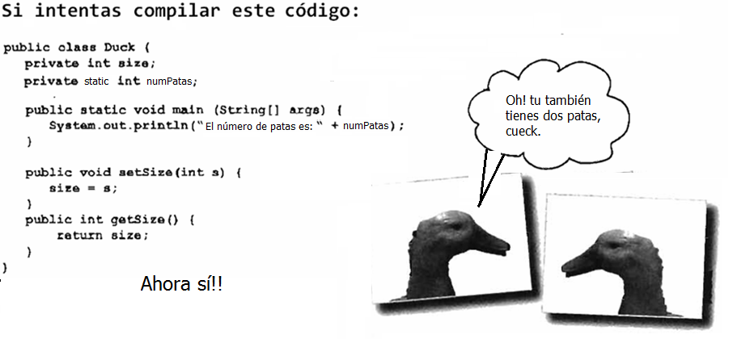
Métodos estáticos no pueden usar atributos NO estáticos!!!

Slide 8
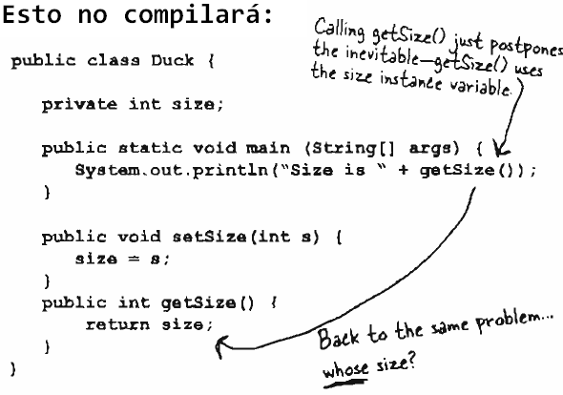
Métodos static no pueden usar métodos no static

Slide 9
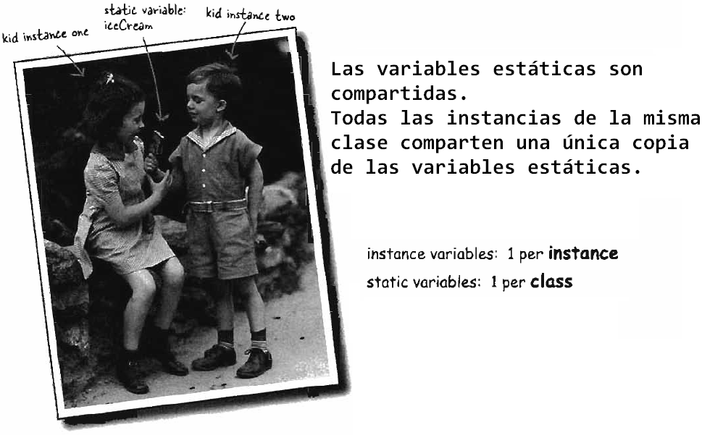

Slide 10
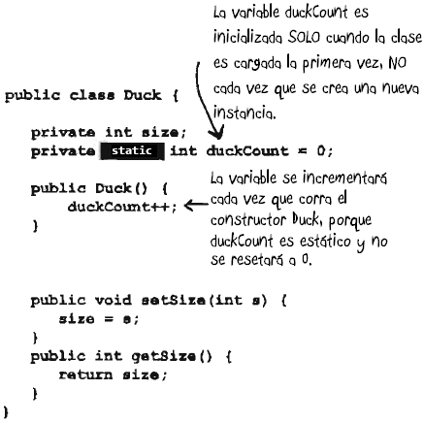
Las variables static de una clase son únicas para todos los objetos

Slide 11
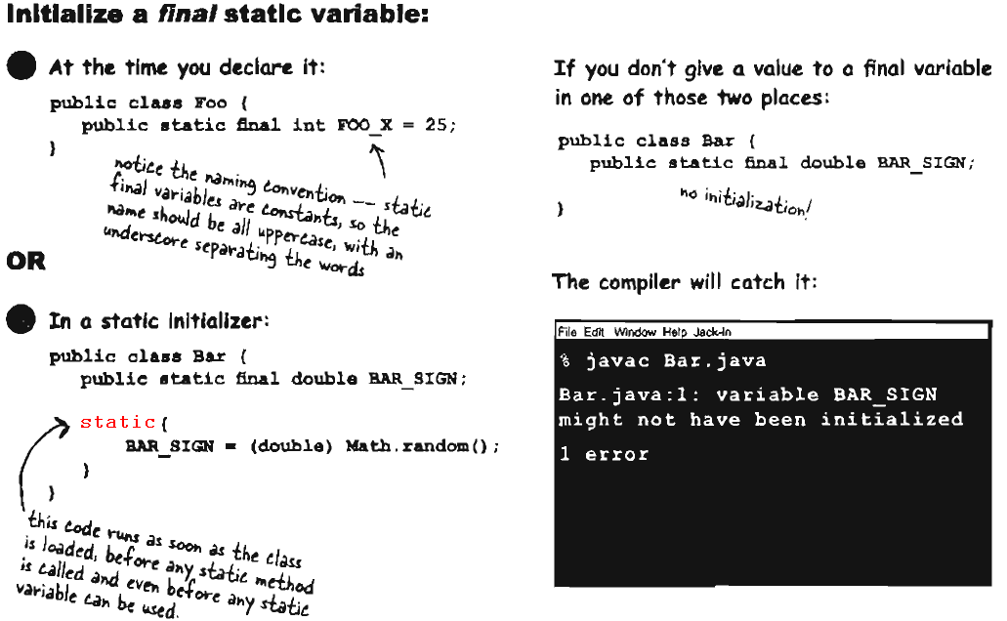
Variables static final son constantes y deben ser inicializadas
Inicializa una variable final static:
en el momento de declararla:
Si tu no das un valor a la variable final de una de estas dos formas:
en un inicializador static:

Slide 12
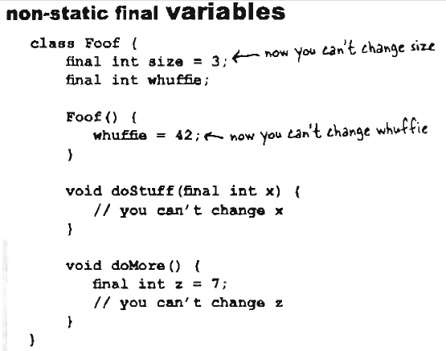
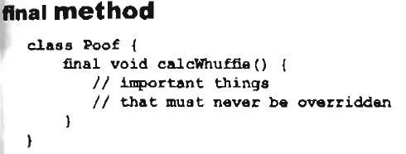
Modificador final
Para crear constantes (static y non-static)
Para evitar que una clase sea extendida
Para evitar que un método sea redefinido

Slide 13
Ejercicio 1
Para la clase Math, buscar la clase Math en la API y revisar algunos métodos.
Busca dos ejemplos más de clases no instanciables.

Slide 14
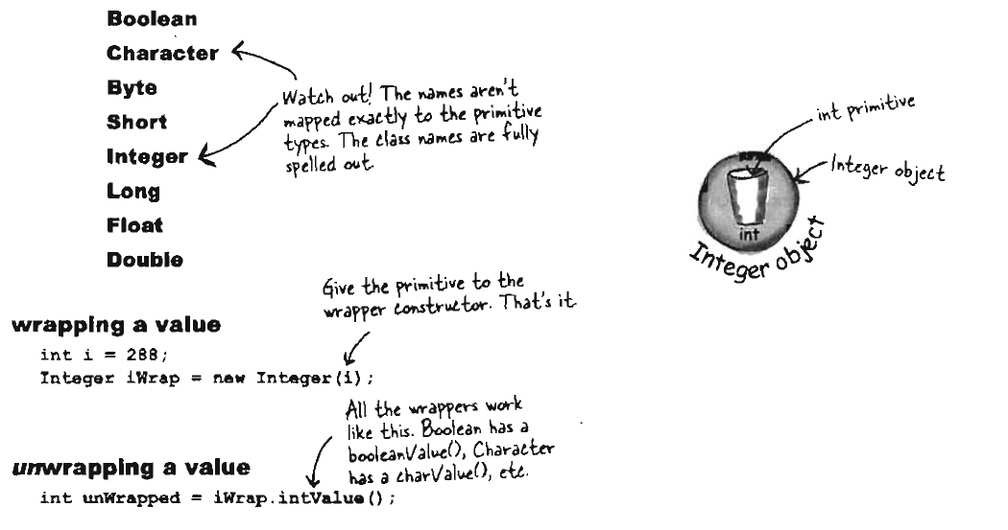
“Envolviendo” primitivos
Para cada tipo primitivo existe una clase en la API que permite tratar estos valores como objetos.

Slide 15
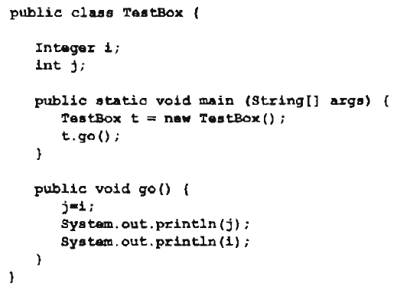
Ejercicio 2
Probar el siguiente código
Notes:
Error j=i pero no da error en i=j;

